Slide 1
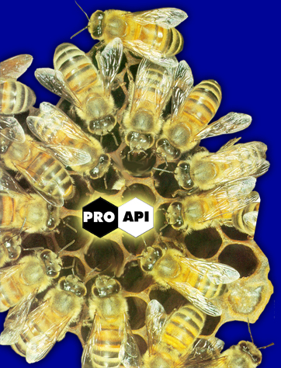


APICULTURA
COMPORTAMIENTO DE LA
ABEJA MELÍFERA
Dra. María Alejandra Palacio.
Unidad Integrada Balcarce (FCA-UNMdP-EEA-INTA)

Slide 2


Slide 3
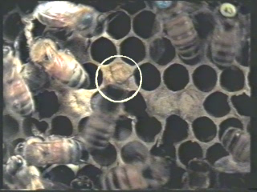
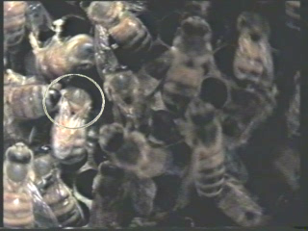
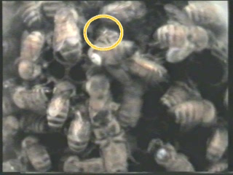
COMPORTAMIENTO HIGIENICO

Slide 4
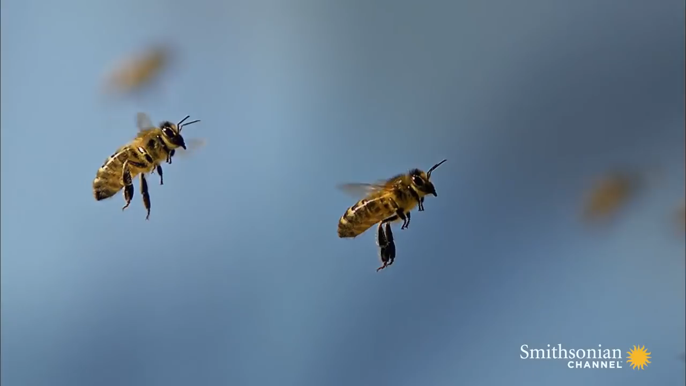

Slide 5
